Slide 1
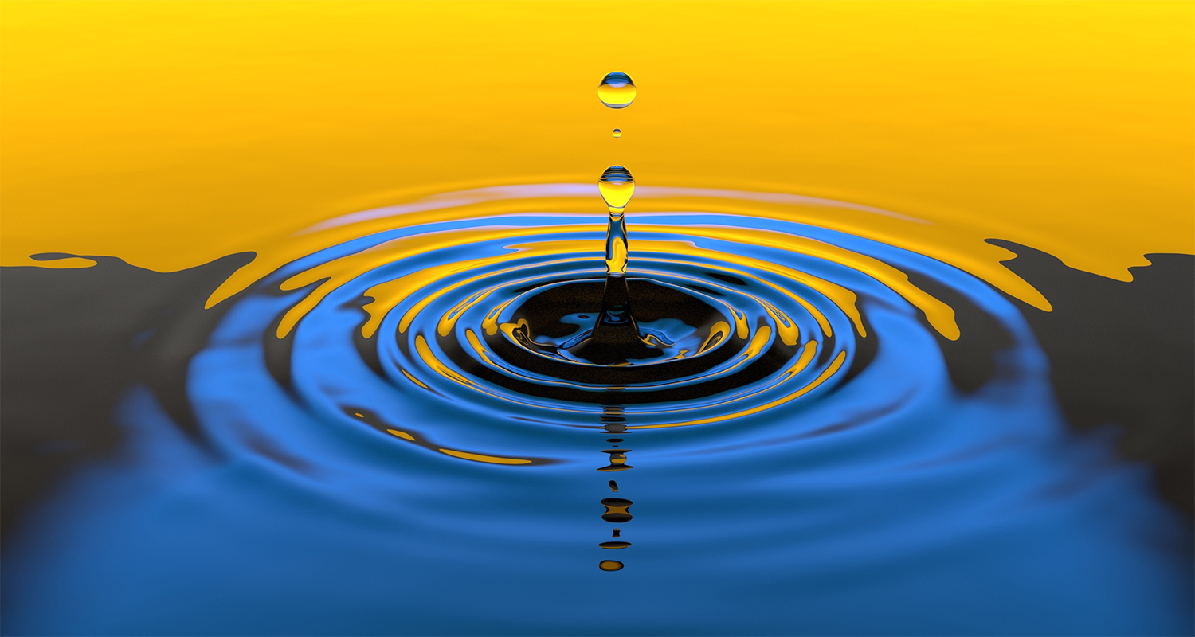

L’acqua e l’idrosfera

Slide 2
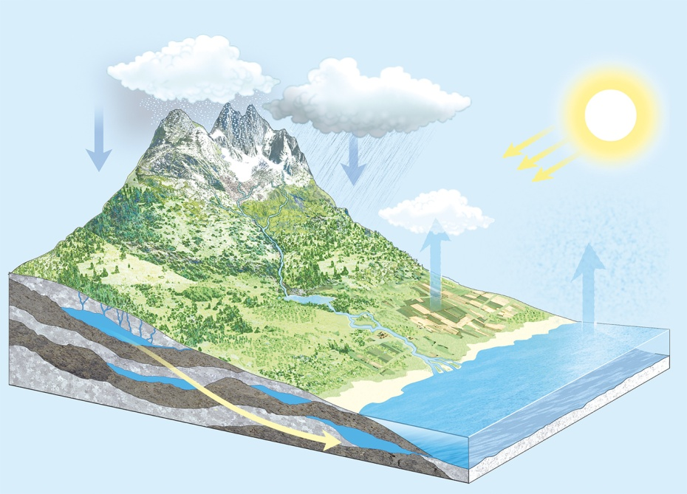

L’acqua e l’idrosfera
L’acqua è la risorsa più importante del nostro pianeta. È disponibile nei ghiacciai e nelle calotte polari (allo stato solido). Negli oceani, nei mari, nei fiumi, nei laghi, nelle acque sotterranee (allo stato liquido) e nell’atmosfera (allo stato aeriforme).
Il ciclo dell’acqua che avviene in natura
è uno dei fenomeni più importanti per
la vita sulla Terra. L’insieme delle acque
presenti sulla Terra, in gran parte
contenuta negli oceani e nei mari,
si chiama idrosfera.
Il ciclo dell’acqua

Slide 3
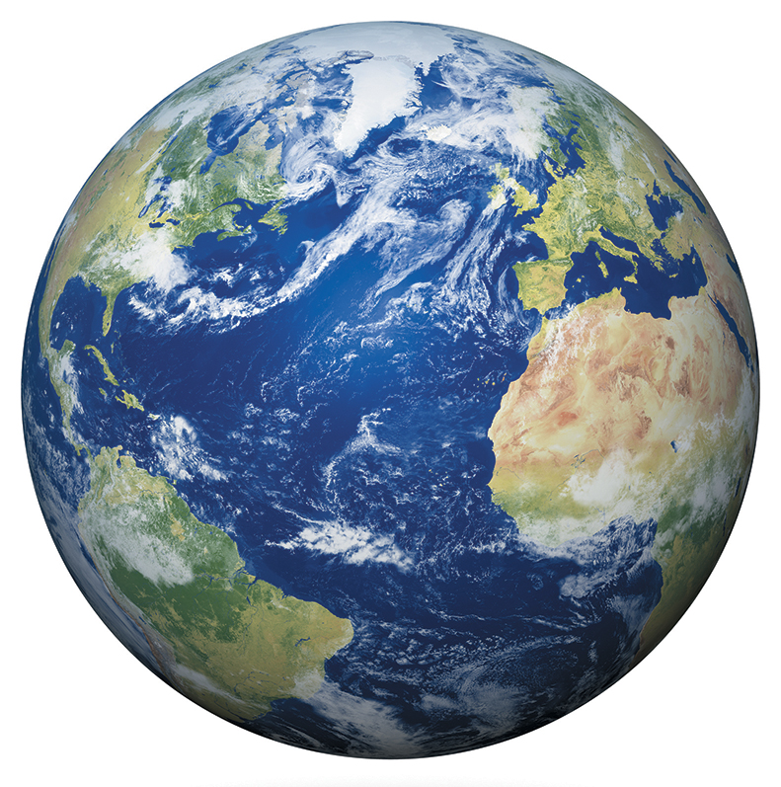
La Terra, il pianeta azzurro
Tutti gli esseri viventi sono costituiti di acqua in percentuale variabile dal 50% al 95%. Nel corpo umano, questa percentuale varia tra il 55% e l’80% in base all’età. L’acqua degli oceani e dei mari ricopre circa i tre quarti della superficie terrestre. Se, infatti, si osserva il nostro pianeta dallo spazio, esso ci apparirà in gran parte blu. Per questo, alla Terra è stato dato il nome di Pianeta azzurro.

Slide 4
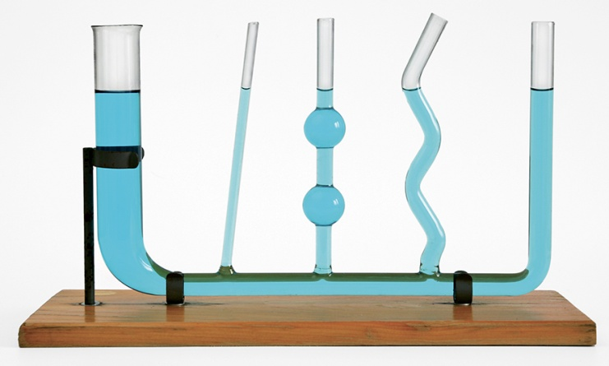
Le proprietà dell’acqua
L’acqua possiede le proprietà di tutti i liquidi:
ha un volume proprio ma non una forma propria, per cui assume la forma del recipiente che la contiene;
tende ad assumere una superficie piana, indipendentemente dall’inclinazione del recipiente che la contiene;
non si può comprimere;
ha una massa ed un peso maggiori dell’aria
e quindi esercita una pressione idrostatica
maggiore della pressione atmosferica;
grazie al principio dei vasi comunicanti, quando
è contenuta in recipienti collegati fra loro,
raggiunge sempre lo stesso livello in tutti i recipienti.
I vasi comunicanti

Slide 5
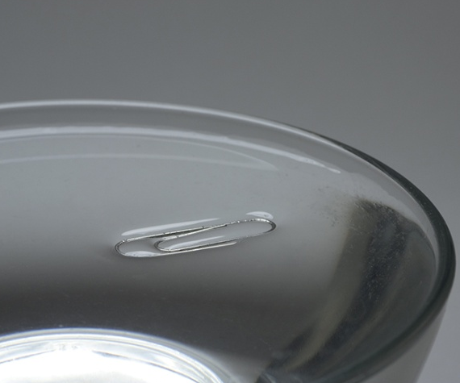
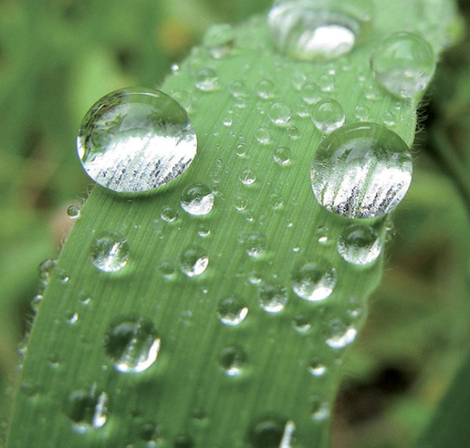
Le proprietà dell’acqua
Ma ha anche proprietà particolari:
La tensione superficiale, dovuta alla sua struttura molecolare, che le consente di formare gocce dalla superficie piuttosto resistente.
Due diversi effetti della tensione superficiale.

Slide 6
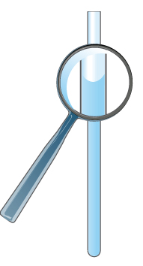
Le proprietà dell’acqua
La capillarità, dovuta alla notevole forza di coesione delle sue
molecole. Se posta in un recipiente alto e stretto, la superficie
dell’acqua tende ad aderire alla sua parete. Questo consente
alle piante di disporre dell’acqua presente sul terreno.
Il calore specifico dell’acqua è molto alto. Significa che ha bisogno
di molto calore per scaldarsi e molto tempo per raffreddarsi.
Per questo, nelle zone costiere il clima è molto mite.
A differenza degli altri liquidi l’acqua, solidificandosi, aumenta il proprio volume. Quando fa molto freddo quindi, il ghiaccio si dispone sulla superficie del mare o dei laghi.

Slide 7
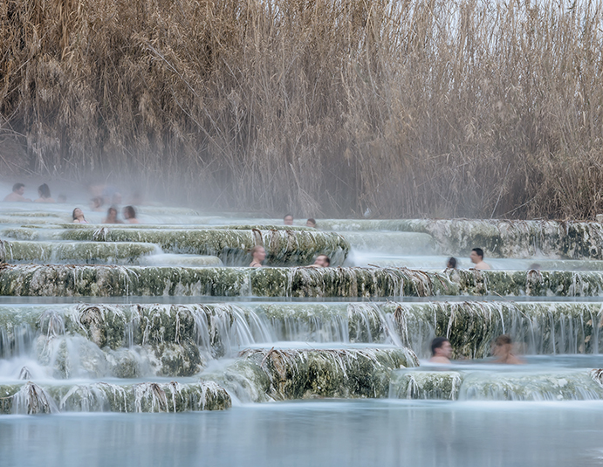
L’acqua scioglie molte sostanze
L’acqua scioglie sostanze come lo zucchero e il sale. Si dice, quindi, che l’acqua è un buon solvente per queste sostanze. Le acque che scorrono nel terreno e tra le rocce sciolgono le sostanze presenti in esse e si trasformano in acque minerali.
Nelle acque termali le sostanze sciolte possono avere proprietà curative.
Acque termali

Slide 8
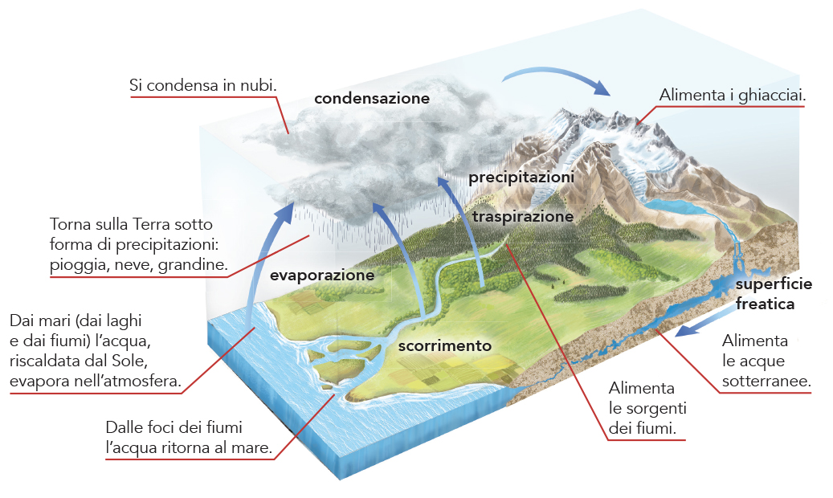
Il ciclo dell’acqua
L’insieme delle acque che copre i tre quarti della superficie della Terra è in continua trasformazione. Il Sole, infatti, riscalda l’acqua e la trasforma in vapore acqueo che, salendo verso gli strati più freddi dell’atmosfera, si condensa in goccioline che formano le nubi.
Dalle nubi, sotto forma di precipitazioni, ritorna sulla Terra ai corsi d’acqua e quindi ai mari. Una parte è trattenuta dai ghiacciai e nel suolo, anche in profondità nelle falde acquifere da dove esce in forma di sorgente.

Slide 9
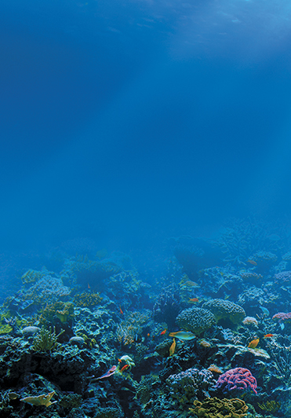
Le acque salate
Gli oceani e i mari sono vaste distese di acqua salata con caratteristiche comuni:
La salinità (percentuale di sale sciolto in 1 kg di acqua).
La presenza di gas disciolti come l’ossigeno, indispensabile per la vita acquatica e l’anidride carbonica, necessaria per la fotosintesi.
L’illuminazione, indispensabile per la fotosintesi. La luce penetra nell’acqua fino a profondità di 200/400 metri.
La temperatura varia in base all’esposizione solare, alla profondità, alla latitudine.
La densità, che aumenta all’aumentare della salinità e al diminuire della temperatura.

Slide 10
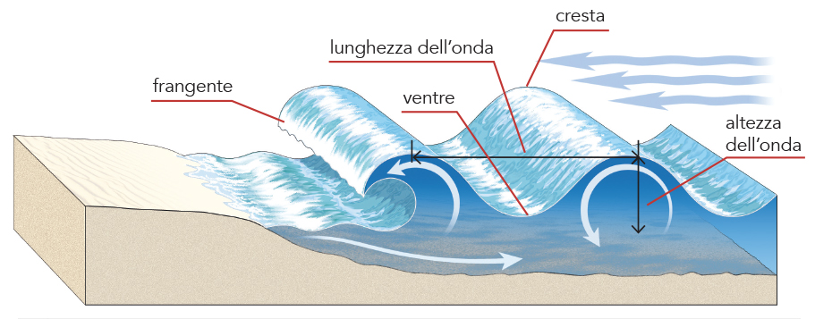
I movimenti del mare
Sono di 3 tipi:
Le onde si formano per azione del vento che spinge l’acqua in superficie. Questo è evidente in prossimità della costa dove l’acqua più in profondità è frenata dalla terra mentre il vento spinge l’acqua della parte più alta, facendola rotolare al di sopra.

Slide 11
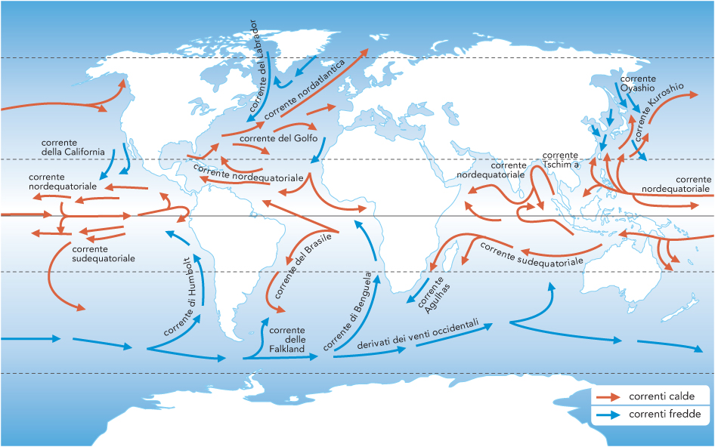
I movimenti del mare
Le correnti sono grandi masse d’acqua che si spostano per effetto di venti regolari. Le correnti hanno un grande effetto sul clima: ad esempio le correnti calde dell’Equatore che si spostano verso nord, cedono calore e migliorano il clima.
Le maree sono movimenti
periodici del mare che
dipendono dall’attrazione
che la Luna e il Sole esercitano
sull’acqua.
La circolazione delle correnti

Slide 12
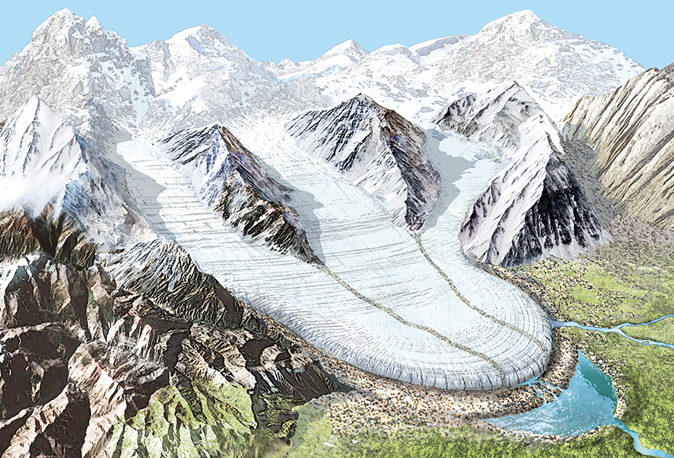
Le acque dolci: i ghiacciai
I ghiacciai si formano a quote in cui la temperatura è così bassa da impedire la fusione delle nevi. Questa quota è detta limite delle nevi perenni. Il ghiacciaio è formato da un bacino di accumulo e da una lingua glaciale in cui il ghiaccio scivola verso valle, la sua parte finale è detta fronte.
bacino di accumulo
lingua
fronte

Slide 13
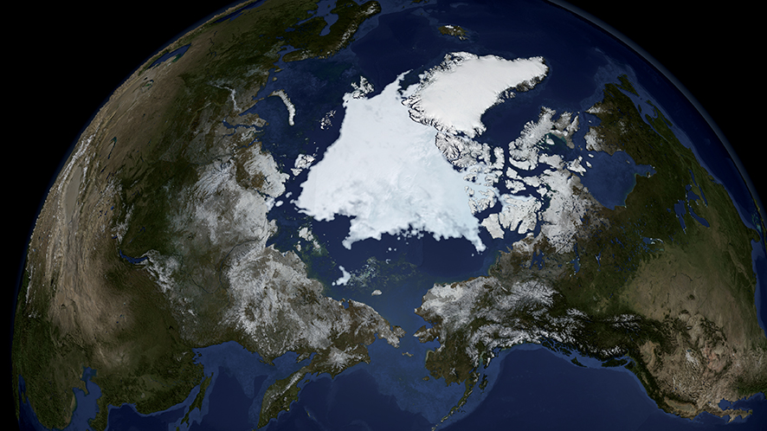
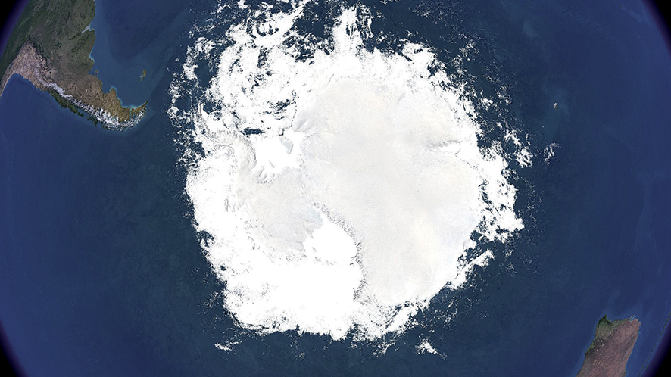
Le acque dolci: le calotte glaciali
Le calotte glaciali sono enormi masse di ghiaccio che ricoprono l’intero territorio su cui si sviluppano. Sulla Terra le calotte glaciali sono quella Artica e quella Antartica, la più grande tra le due con uno spessore di 4,5 km, un’area pari a 50 volte l’Italia e che costituisce circa l’80% di tutto il ghiaccio presente sulla Terra.
calotta glaciale artica
calotta glaciale antartica

Slide 14
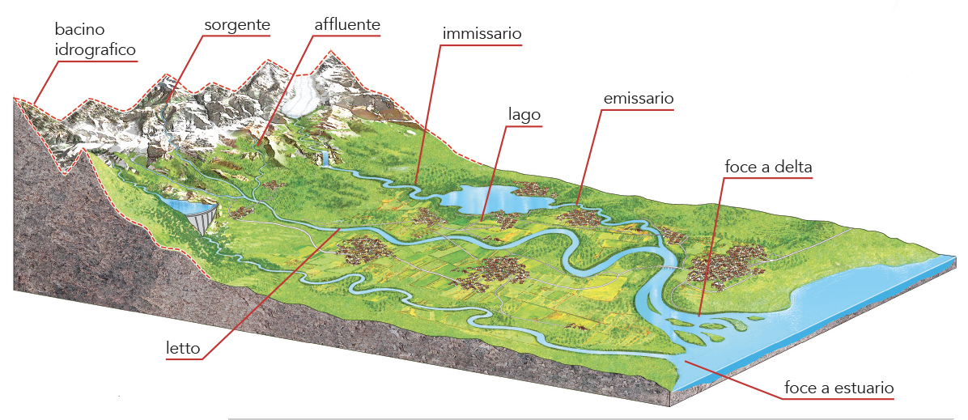
Le acque dolci: fiumi e torrenti
Il fiume è un corso d’acqua che prende origine da una sorgente, da cui raccoglie acqua, insieme alle acque piovane e ai propri affluenti. Arriva al mare attraverso la propria foce (a delta o a estuario). I torrenti sono corsi d’acqua dalla portata irregolare.

Slide 15
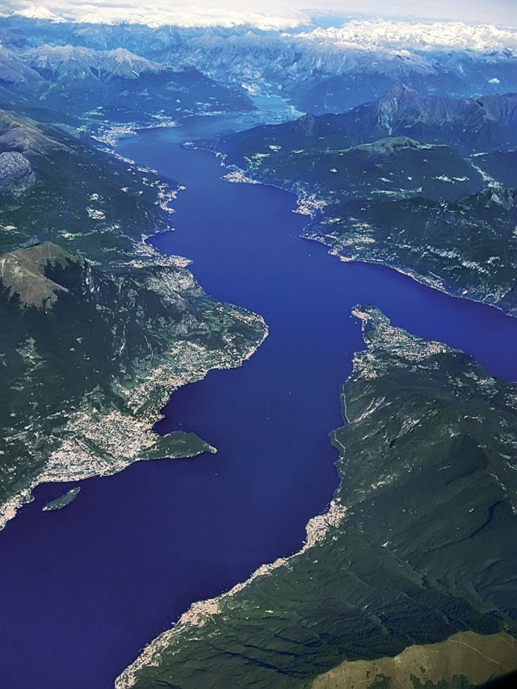
Le acque dolci: i laghi
I laghi sono formati da acqua raccolta in depressioni del terreno. I laghi glaciali nascono nel luogo in cui prima vi erano dei ghiacciai. Sono alimentati da corsi d’acqua detti immissari, compensati da altri corsi d’acqua in uscita detti emissari. Hanno questa origine i maggiori laghi italiani, come il lago di Garda, il lago Maggiore e il lago di Como.
I laghi vulcanici occupano crateri vulcanici spenti, come i laghi di Bracciano, di Nemi e di Albano.
Lago di Como

Slide 16
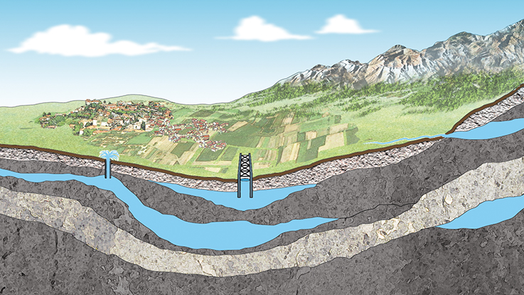
Le acque dolci sotterranee
Le acque sotterranee sono quella parte di precipitazioni che filtra in profondità nel terreno e si raccoglie sopra uno strato impermeabile, in una falda acquifera. Le falde sono freatiche (con uno strato impermeabile inferiore) e artesiane (con uno strato impermeabile inferiore e superiore). L’acqua, in questo caso, è compressa fra i due strati di roccia e può avere la pressione sufficiente per uscire da sola attraverso un pozzo artesiano.
strato permeabile
falda freatica
pozzo artesiano
strato impermeabile
falda artesiana

